Slide 1
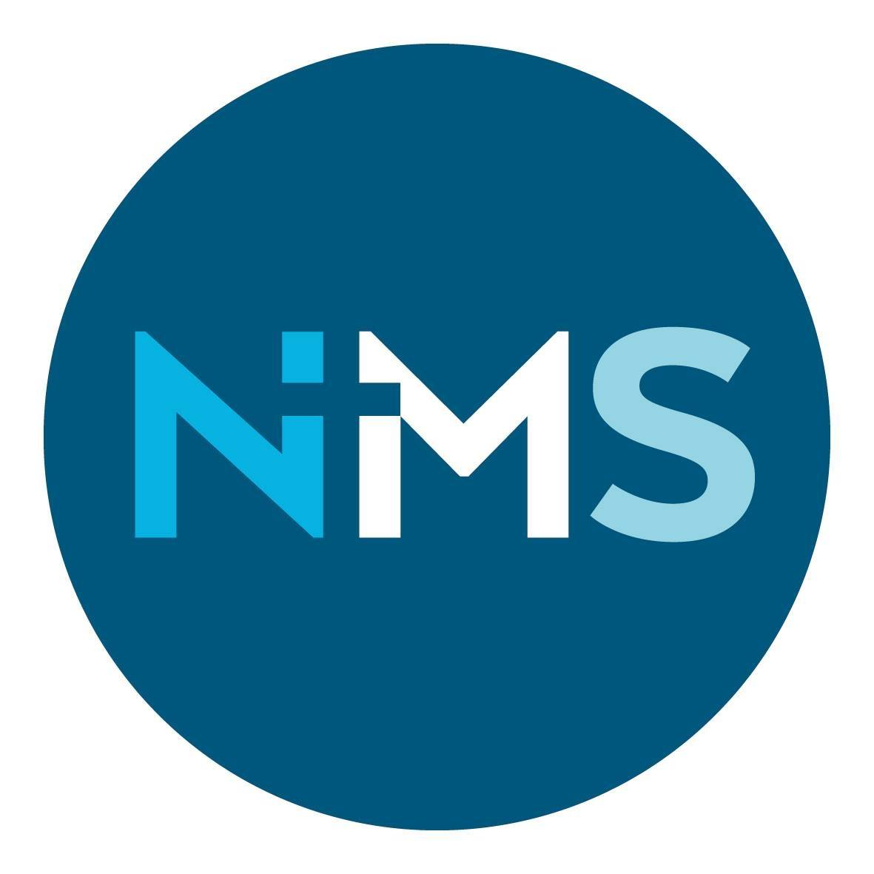
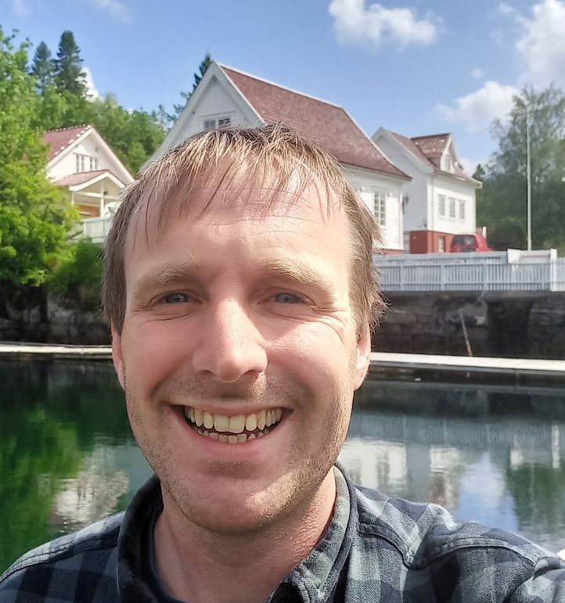
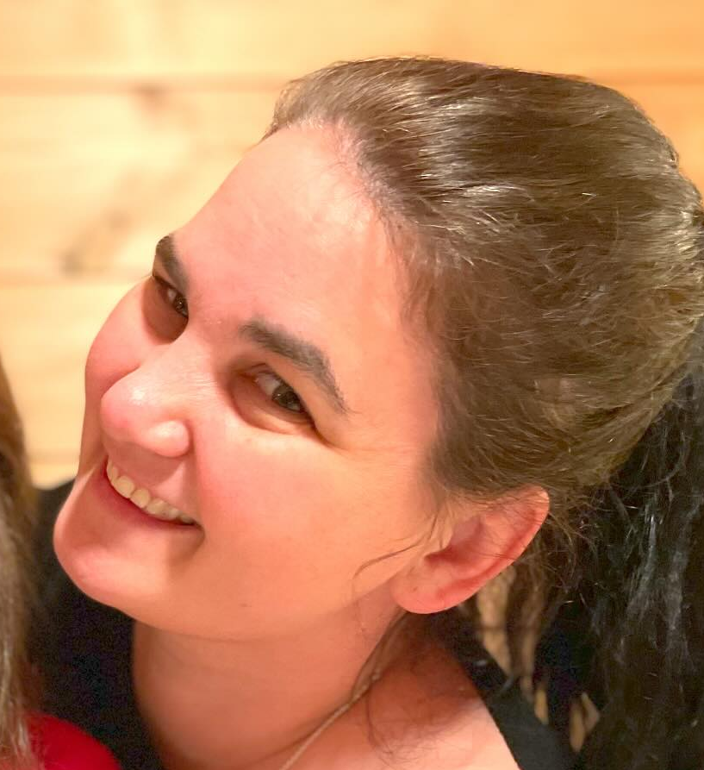
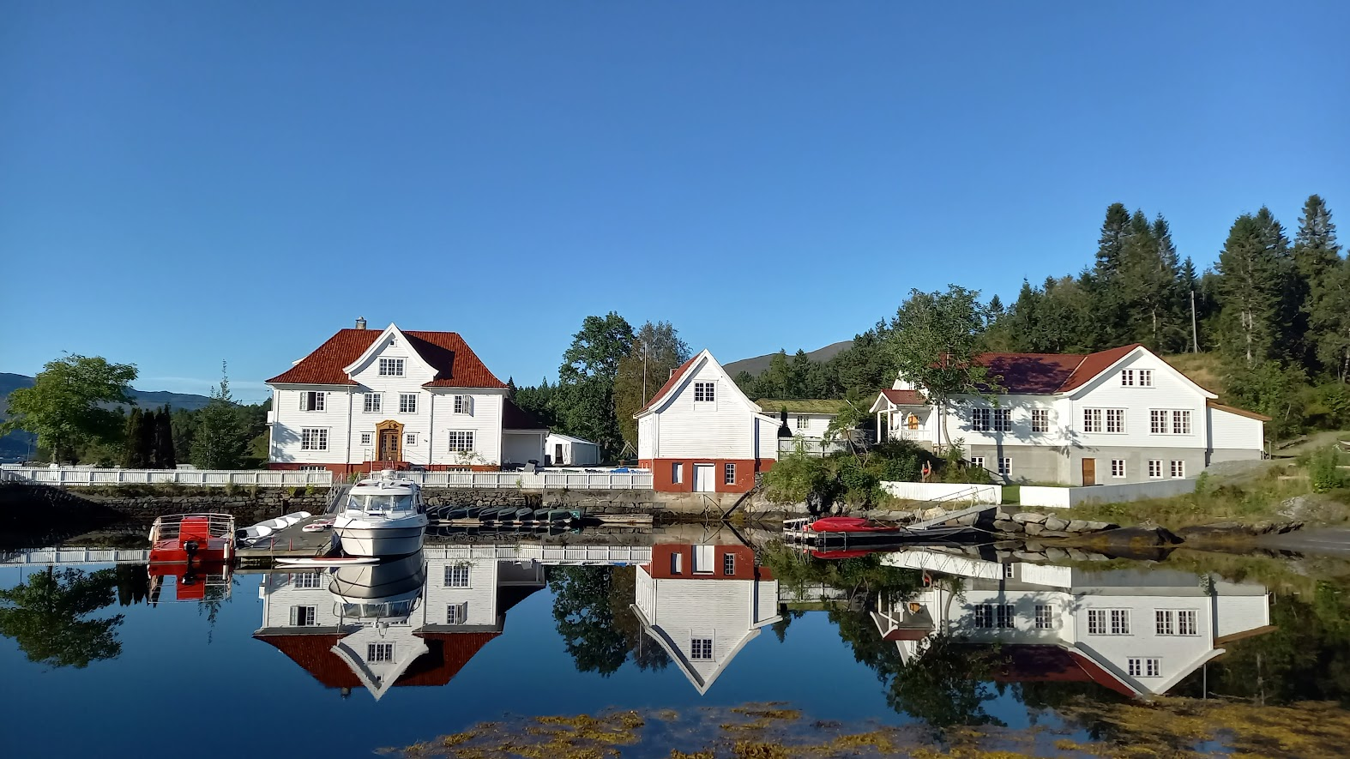
INSPIRASJONS
- SAMLING
Onsdag 24. september kl.19
Borgund menighetshus i Ålesund
Det Norske Misjonsselskap,
Nordre og Austre Sunnmøre
Tema: Leir, leirstad og misjon.
Vi får møte Trygve Danbolt Øygard og høyre om korleis misjon vert formidla blant born, unge, vaksne og godt vaksne på Kjeldsund, den einaste NMS leirstaden i Møre og Romsdal.
Vi får møte Hilde Lervik Langås,
ny misjonskonsulent i NMSU, Møre
Vi får musikalske innslag
Jorunn Bakke Orvik, Kari Sørdal Hagen
Enkel servering
Trygve Danbolt Øygard er dagleg leiar på Kjeldsund leirstad og gjestegard i Indre Herøy. Han er totning og er m.a. utdanna naturfagslærar. Han har teke i bruk sin fagkunnskap i kreative måtar å nå ut med misjon på Kjeldsund for både små og store. Vi får høyre om misjonsarbeidet der, blikket dei har på misjon ut i verda og om den fine utviklinga Kjeldsund står i no.
Hilde Lervik Langås skal ta til som misjonskonsulent i NMSU i Møre. Ho er utdanna arkitekt. Og ho brenn for leirarbeid og er med på familieleiren Camp Kjeldsund kvart år.
Arrangementet er ope for alle. Inga påmelding. Kollekt til NMS.
Arr.: NMS sitt områdeutval i Nordre og Austre Sunnmøre

